Slide 1

20230808
Jakob’s law
서수원
Business Intelligence Lab.
산업경영공학과, 명지대학교

Slide 2
01
정의
Notes:
먼저 “비전 및 목표에 대해 설명하겠습니다.

Slide 3
Jakob‘s law
사전 지식
Mental Model
사람이 어떤 시스템에 관해, 그 시스템의 작동 방식에 대해 알고 있다고 생각하는 바를 의미한다.
우리는 과거의 경험과 지식을 바탕으로 새로운 것을 탐구하는 경향이 있다.
심리학의 용어이지만, 인간공학과도 관련이 있다.

Slide 4
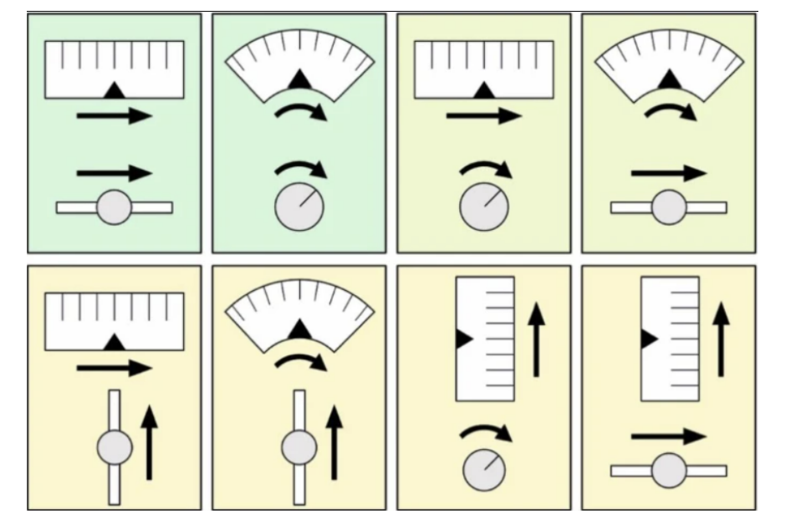
Jakob‘s law
사전 지식
Mental Model
사람이 어떤 시스템에 관해, 그 시스템의 작동 방식에 대해 알고 있다고 생각하는 바를 의미한다.
우리는 과거의 경험과 지식을 바탕으로 새로운 것을 탐구하는 경향이 있다.
심리학의 용어이지만, 인간공학과도 관련이 있다.

Slide 5
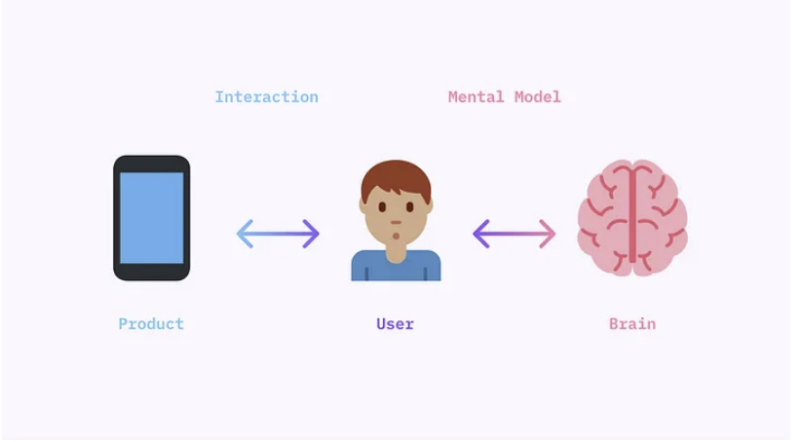
Jakob‘s law
정의
Jakob’s law
사용자는 다른 웹사이트를 통해 축적된 경험을 바탕으로 디자인 관례에 대한 기대치를 형성한다.
UX전문가인 제이콥 닐슨이 2000년에 제창한 ‘인터넷 사용자 경험에 관한 제이콥의 법칙＇을 한 문장으로 표현한 것이다.
사용자는 익숙한 것에 안심하고 새로운 변화에 불안함을 느끼는 심리가 있기에, 경험을 바탕으로 작동되기를 바라는 것을 의미한다.
UX에선, 웹 사이트 및 디자인에서 친숙함과 일관성으로 이미 사용자가 익숙해져서 다른 설명없이 바로 사용 가능한 웹 사이트를 의미한다.

Slide 6
02
사례
Notes:
먼저 “비전 및 목표에 대해 설명하겠습니다.

Slide 7
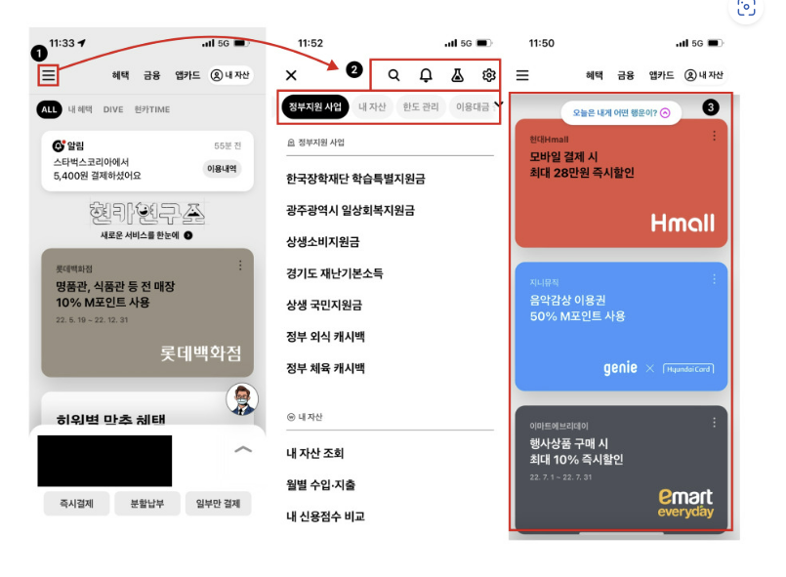
Jakob‘s law
사례 : 현대카드 어플
Jakob’s law

Slide 8
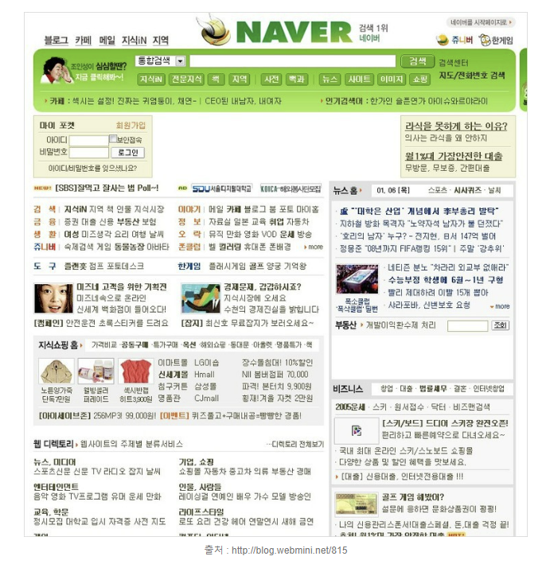
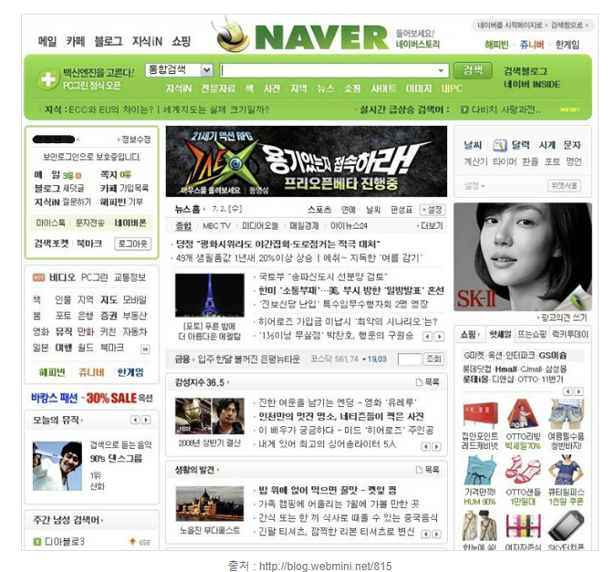
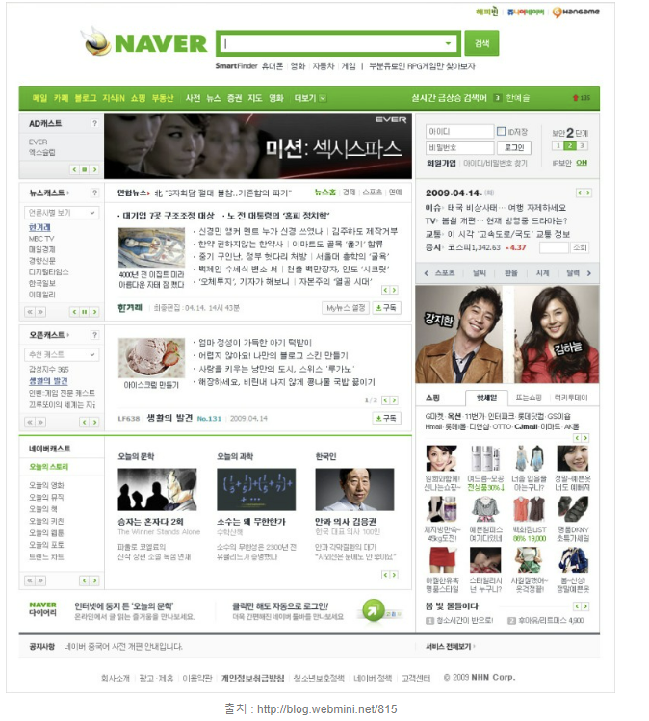
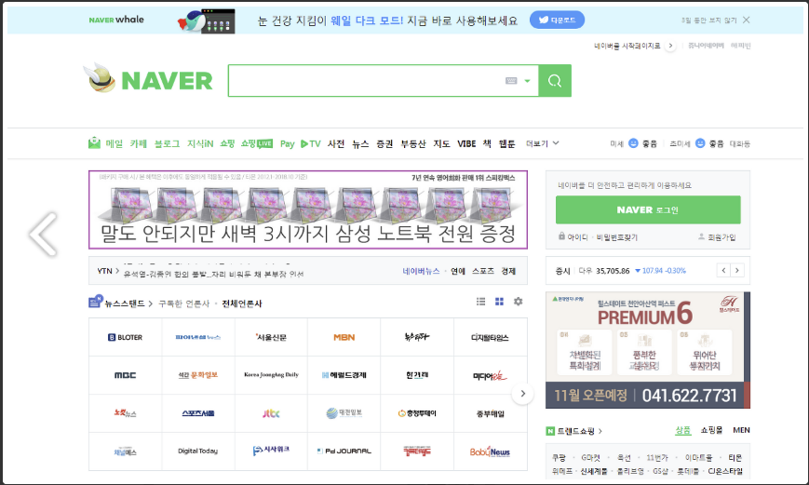
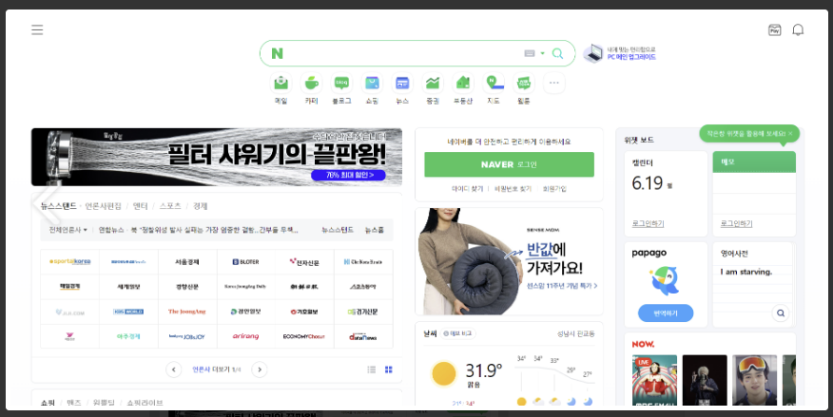
Jakob‘s law
사례 : 네이버 홈페이지의 변화
Jakob’s law

Slide 9

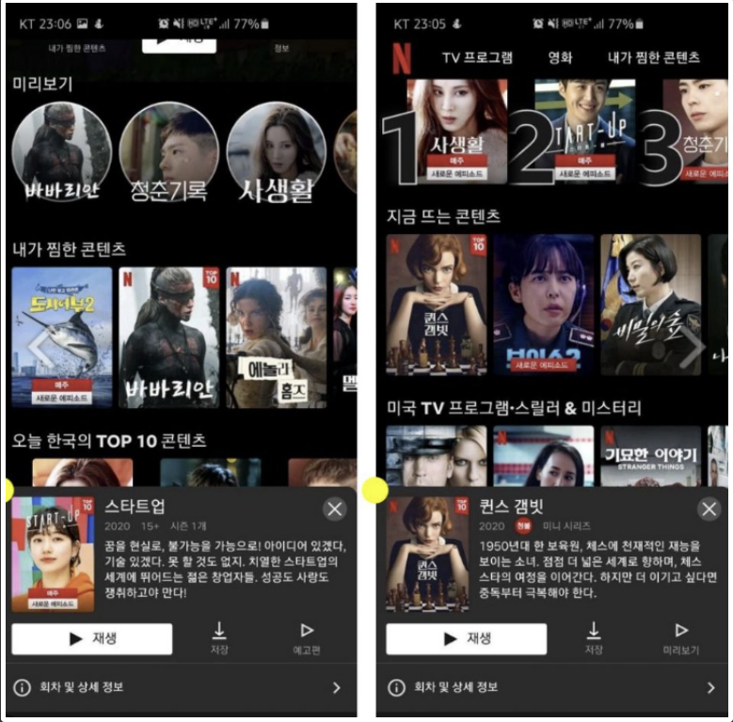

Jakob‘s law
사례 : OTT서비스의 모바일 화면
Jakob’s law

Slide 10
03
방법
Notes:
먼저 “비전 및 목표에 대해 설명하겠습니다.

Slide 11
Jakob‘s law
사용방법
Jakob’s law
사용자 집단을 대표하는 페르소나를 설정한다.
그들의 멘탈 모델을 만든다.
사용자의 UX 이용 패턴과, 이미 익숙해진 환경을 검토하고 하나의 모델로 정리한다.
이때 단순히 기존과 같은 UX를 만드는 것이 아니라, 새로운 환경에 적응하기 위한, 사용자의 인지적 노력을 절감시키기 위해 노력하는 것이 핵심이다.

Slide 12
20230808
Postel’s law
서수원
Business Intelligence Lab.
산업경영공학과, 명지대학교

Slide 13
01
정의
Notes:
먼저 “비전 및 목표에 대해 설명하겠습니다.

Slide 14
Postel‘s law
사전 지식
포스텔의 법칙의 기원
존 포스텔이란 인터넷을 형성한 여러 프로토콜을 체계화 하는데 크게 이바지한 미국의 컴퓨터 과학자 이다.
포스텔의 법칙은 견고함의 원칙 이라고도 불리는데, 존 포스텔이 작성한 전송 제어 프로토콜의 내용에서 파생 되었다.
TCP구현은 견고함의 원칙을 따른다, 자신이 행하는 일은 엄격하게 하고, 남에게 받는 것은 너그럽게 받아라
다른 곳으로부터 받는 정보는 불확실 하기에, 많은 변수에 대비를 해야 하고, 자신이 보내는 것은 분명하고 명확히 전달 해야 한다는 의미이다.

Slide 15
Postel‘s law
정의
Postel’s law
자신이 행하는 일은 엄격하게, 남의 것을 받아들일 때는 너그럽게
자신이 행하는 일은 엄격하게
인터페이스, 시스템등은 안정성과 접근성을 보장해야 한다.
기기의 크기나 기능, OS, 보조 기술 심지어는 연결 속도 까지도 누구에게나 정상 작동하는 인터페이스를 제공 해야 한다.
남의 것을 받아들일 때는 너그럽게
사용자의 입력은 포맷이나, 입력 매커니즘을 막론하고 무조건 수용해야 한다.
마우스,키보드, 터치 입력, 여러 언어, 사투리 등 모든 입력방식을 고려해야 한다.

Slide 16
02
사례
Notes:
먼저 “비전 및 목표에 대해 설명하겠습니다.

Slide 17
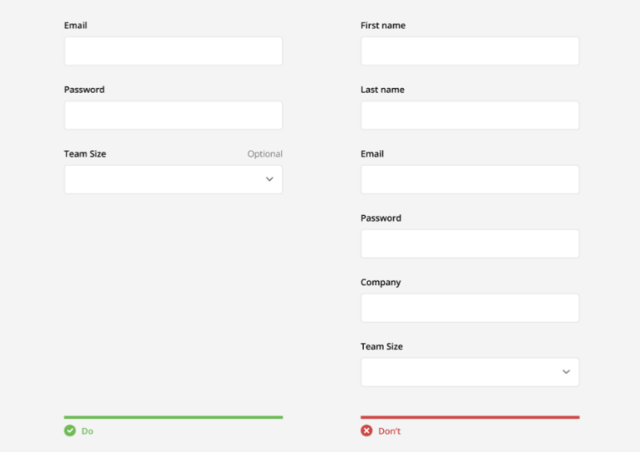
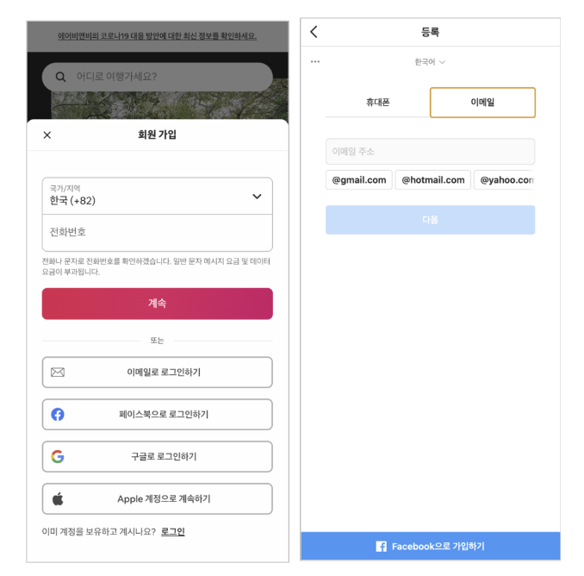
Postel‘s law
사례 : 입력폼
Postel’s law in Input Form
입력폼은 시스템과 사람이 상호작용 하는 수단으로 사용자가 요청 정보를 폼에 입력하는 것이다.
사용자가 채워야 할 폼이 늘어날 수록 의사결정의 품질이 떨어진다.
꼭 필요한 것만 폼으로 만드는 것이 중요하다.

Slide 18
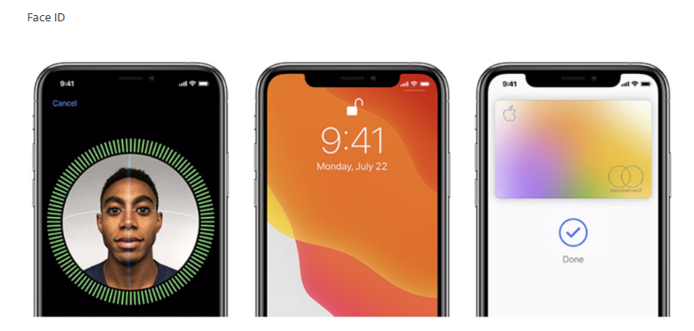
Postel‘s law
사례 : Face ID
Postel’s law in Face ID
컴퓨터는 인간의 다양한 입력을 받아들이고 그 입력을 컴퓨터가 읽을 수 있어야 한다.
Face ID는 인간이 어떤 자세로 있어도 입력을 잘 받아들이는 대표적인 예 이다.

Slide 19
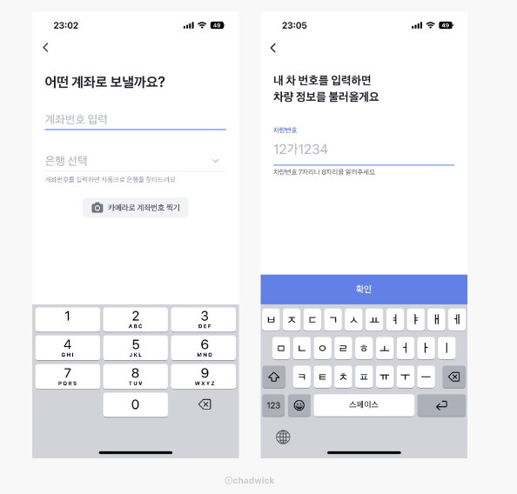
Postel‘s law
사례 : Toss
Postel’s law in Toss
토스는 1 Thing / 1 Page를 기본으로 한다.
이는 사용자의 입력을 무조건 수용하되, 사용자에게 한 번에 너무 많은 입력 작업을 요청하지 않도록 노력하는데 큰 도움을 준다.

